Slide 1
Sensor Query
José Gabriel de Almeida Pontes¹
Luis Guilherme Nunes Lima²
Pedro Mendes³
Thiago Pinto Pereira Sena⁴

Slide 2
Mapeamento
Pinos do GPIO ligados direto ao processador.
Utilização do sistema para mapeamento e virtualização da memória.
Data registers.
Direcionamento, setagem e obtenção de seus valores.
Abertura do arquivo /dev/mem, através de uma SysCall
Outra chamada, para o mapeamento a partir de um endereço base
Correção do endereço obtido se necessário.
Juntar o endereço base a desvios específicos, para acessar registradores de configuração.

Slide 3
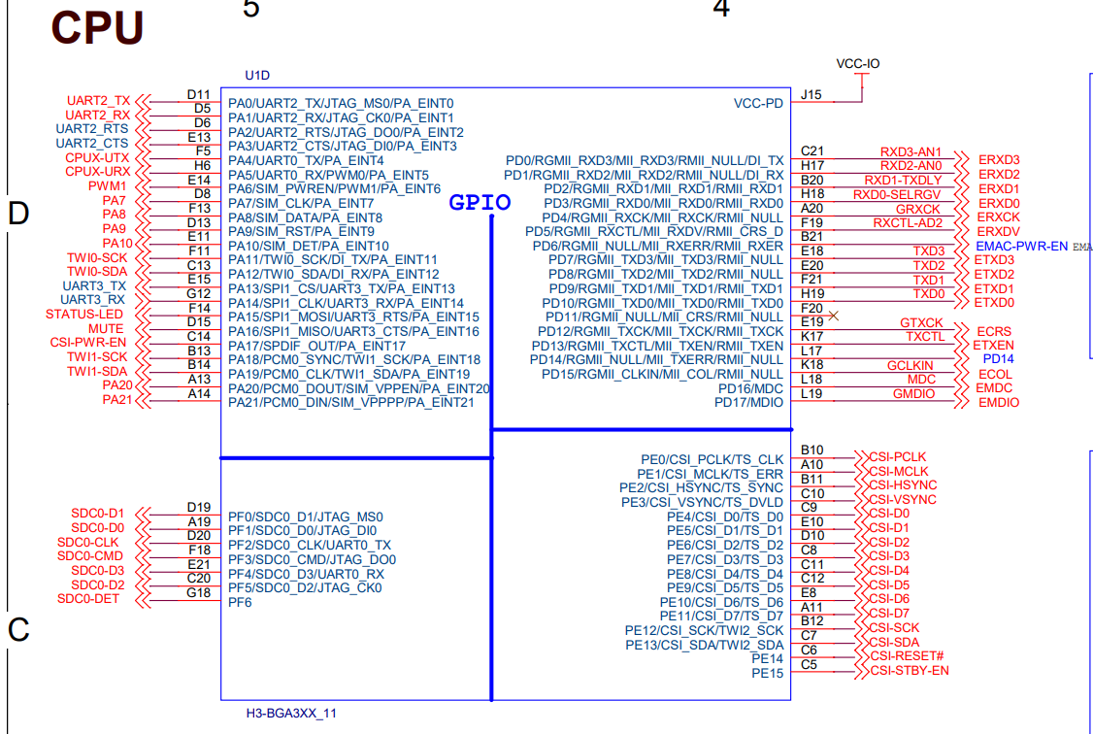

Slide 4
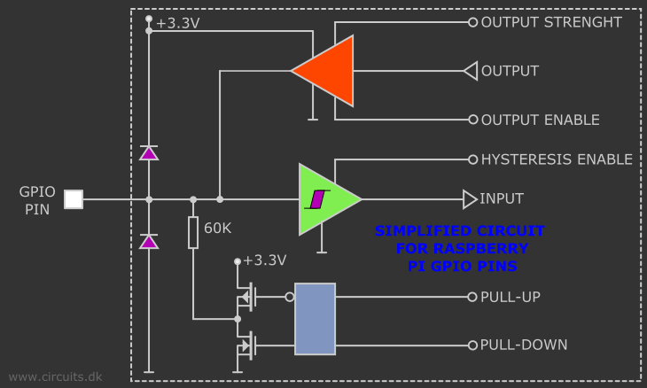
Modelo de exemplo do circuito do pino de uma RaspPI.

Slide 5
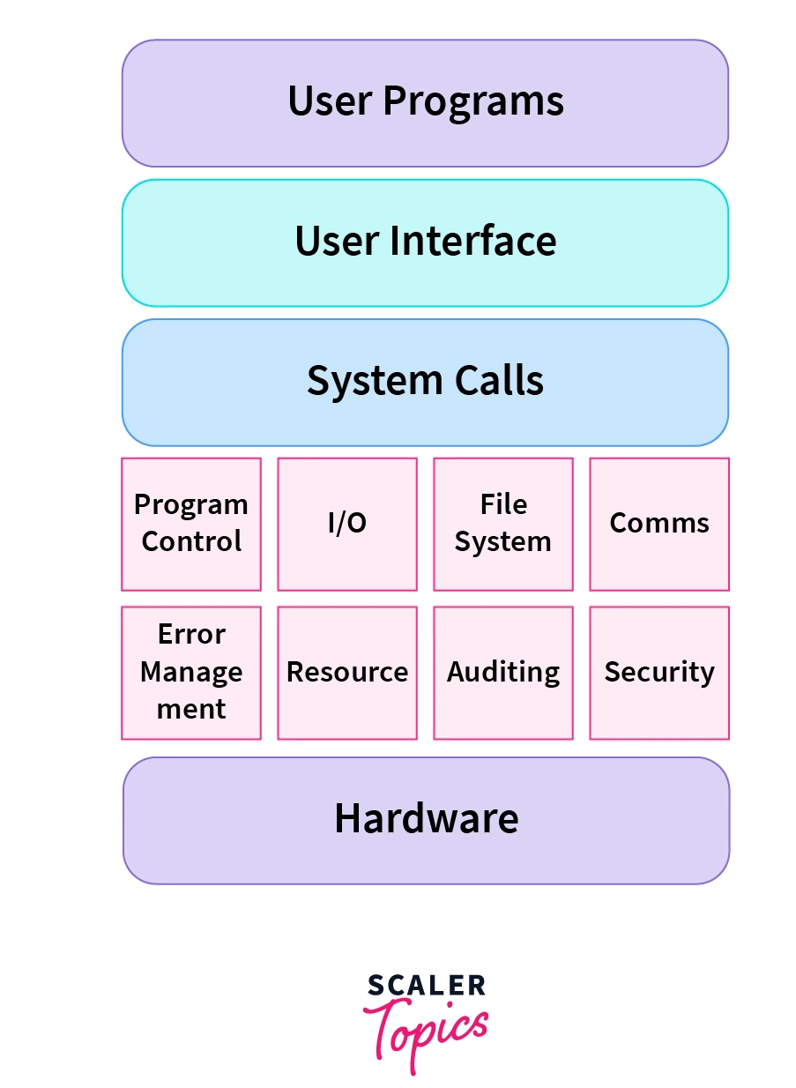
Camadas do sistema operacional e a importância das chamadas de sistema.

Slide 6
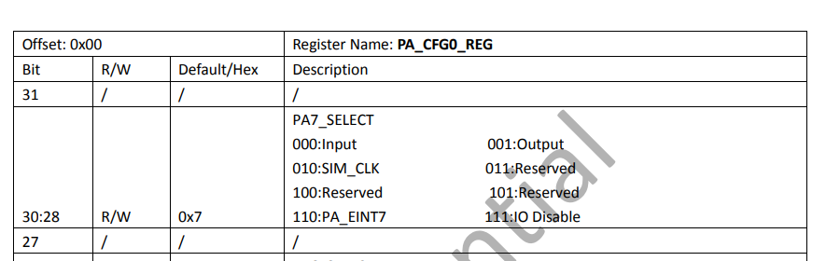
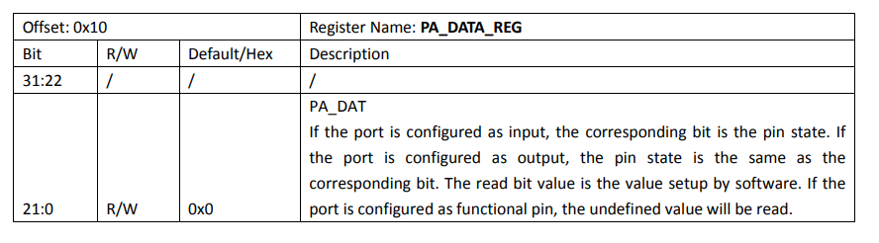
Registradores do GPIO (pinos PA)

Slide 7
LCD - Funcionamento e pinagem
Para usar o LCD temos que enviar 8 bits de dados + 1 bit de RS + 1 bit de Enable;
O bit enviado para o pino RS indica se é uma instrução (0) ou escrita de dados (1);
Os 8 bits de dados indica se é o código da instrução ou dado a ser escrito;
Como o display só oferece 4 pinos de transmissão, além do RS, precisamos enviar 4 bits mais significativos, depois os 4 menos;
Para cada envio de dados, precisamos ativar o Enable - primeiro sobe o sinal para 1, aguarda um tempo, depois desce para 0.

Slide 8
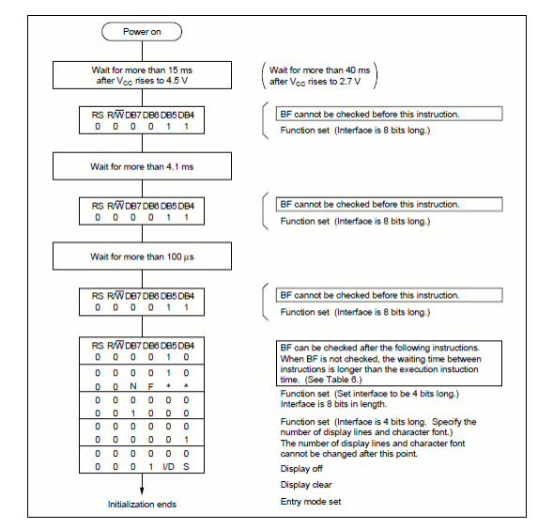
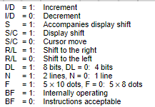
LCD - Inicialização

Slide 9
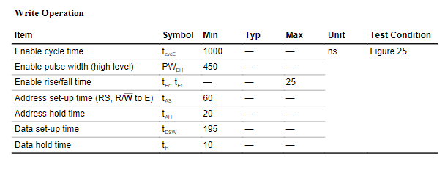
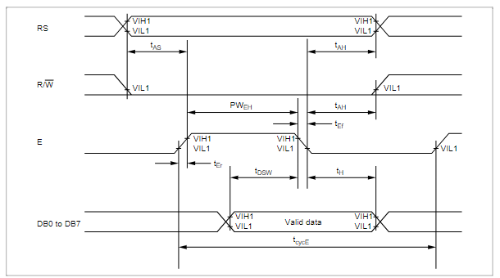
LCD - Tempo de
Enable

Slide 10
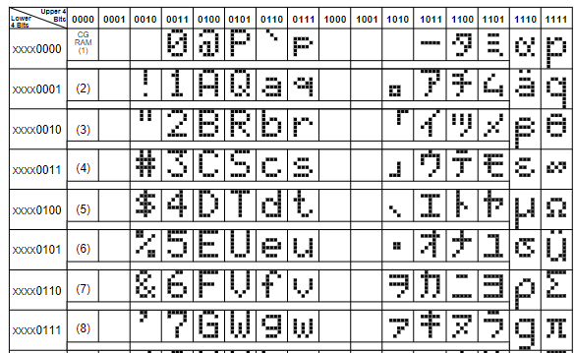
LCD - Tabela ASCII

Slide 11

UART - Inicialização
Mapeamento da memória
FIFO ( First In First Out)

Slide 12
UART - Envio e Recebimento
Função getUart
Vetores de words no .data
Para mostrar as informações corretamente, foi necessário criar uma função que traduz o valor, de dois algarismos, para o código ascii de cada um deles
Já que os comandos de resposta da temperatura e da umidade não diferem quando as informações são contínuas ou não, foi necessário criar vetores que indicam se o valor contínuo foi ativado previamente, para que ele possa ser exibido no local adequado.

Slide 13
Resultados
O programa permite que o usuário escolha o sensor e envie um comando, podendo ativar vários sensores contínuos de uma só vez, sem que isso impeça a chamada normal dos outros sensores
Alguns ajustes poderiam melhorar a experiência do usuário, como a mudança do valor padrão contínuo de 0 para outro valor sem significado
Além disso, a tela de comando poderia ser mais intuitiva, mostrando claramente o que o valor do comando faz

Slide 14
Desafios
O uso de nanosleeps em excesso
Ativação da Uart, complexidade do datasheet
Debouncer dos botões
Função para ativar e desativar os valores constantes
União dos códigos
Problemas com registradores distintos
Erro segmentation fault
Ordem dos includes

Slide 15

Considerações finais
O programa executa .
Existe sim, algumas melhorias.
Fluxo do programa
Estrutura do código
Funções e macros
Entre outros…
Atendemos 100% dos requisitos.

